Slide 1
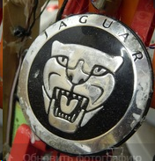
ПРОЕКТ Jaguar
ПУТЬ К ПОБЕДЕ
Андреев Геннадий

Slide 2
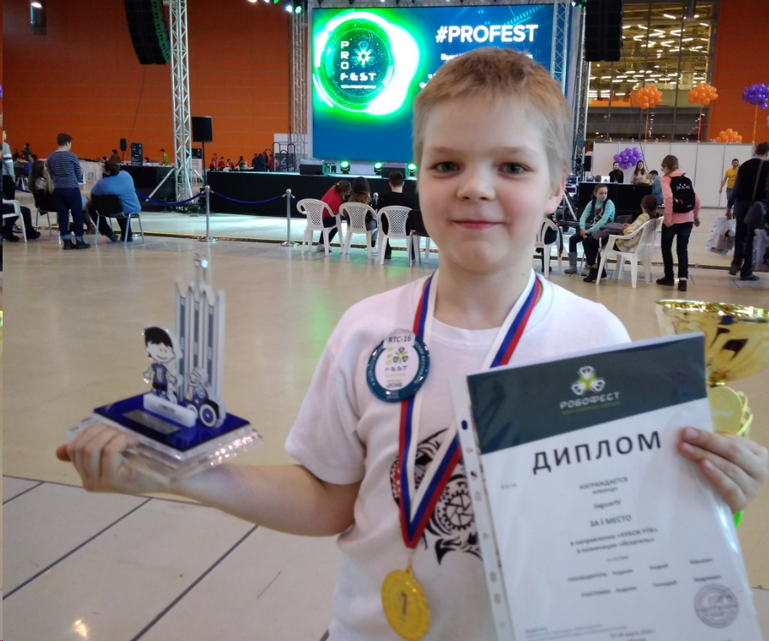
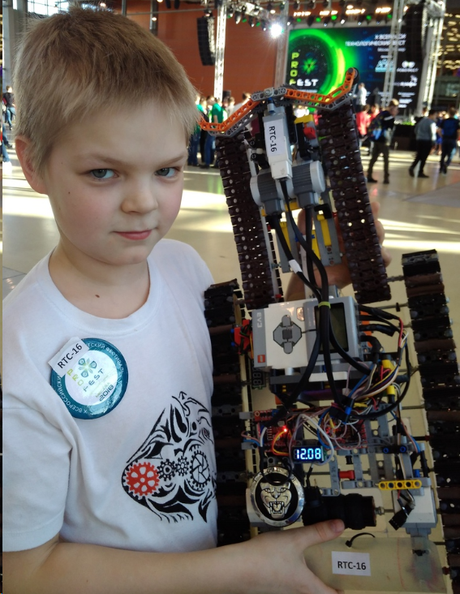

Slide 3
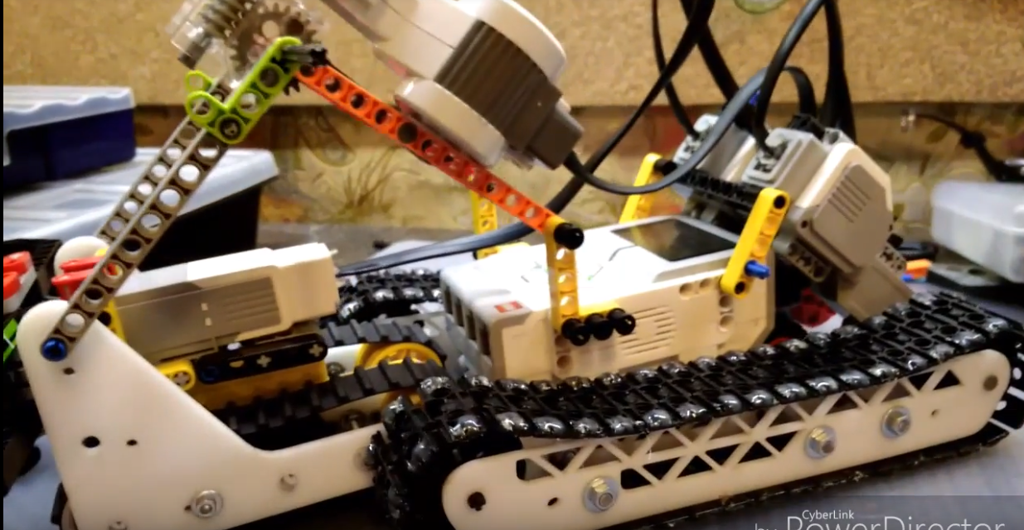
Jaguar II

Slide 4
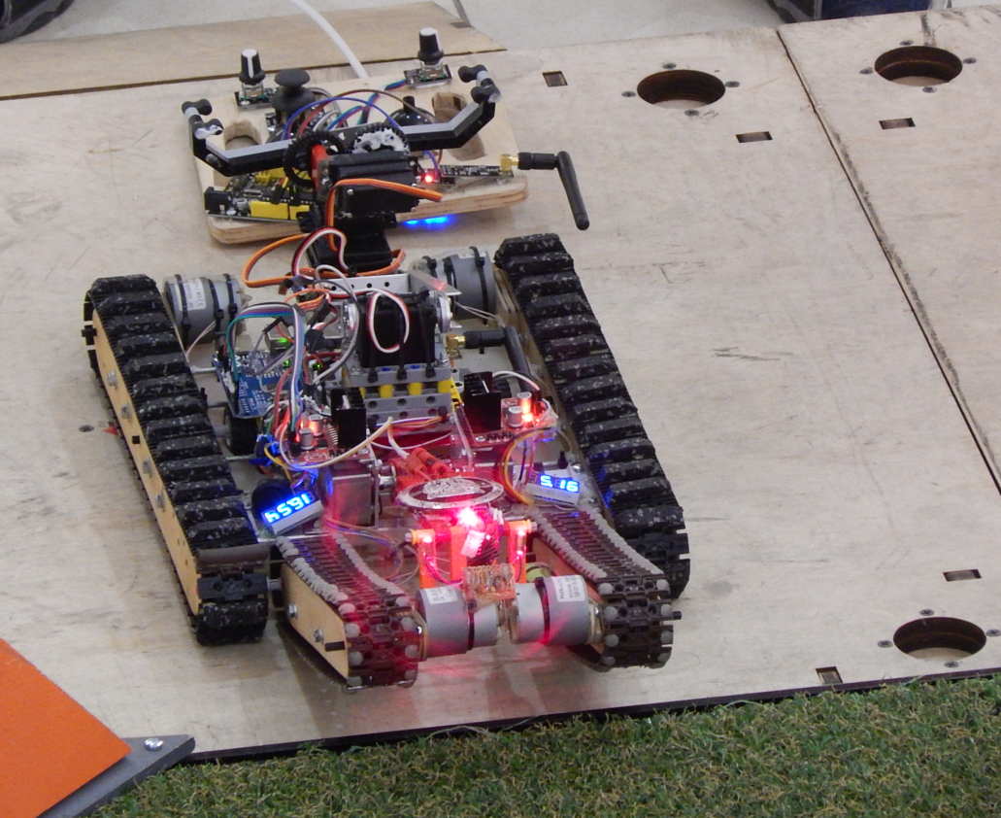
Jaguar IV

Slide 5
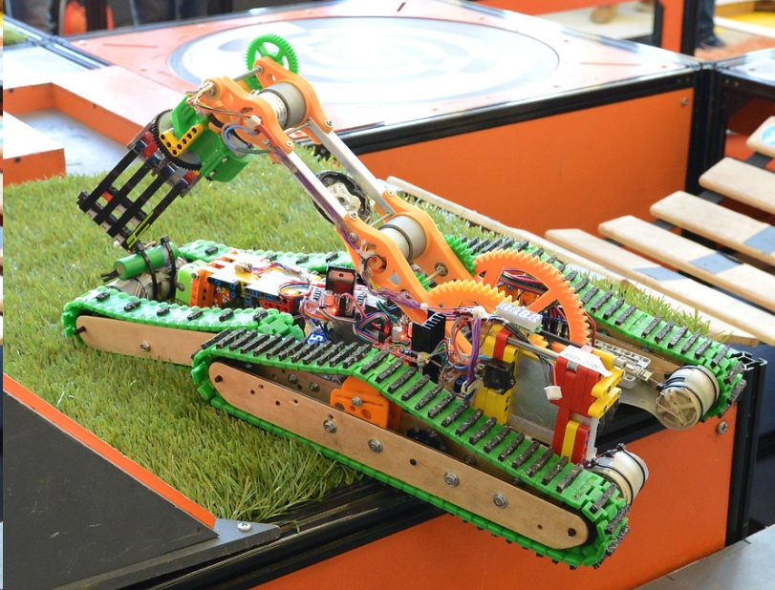
Jaguar VIII

Slide 6
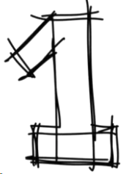
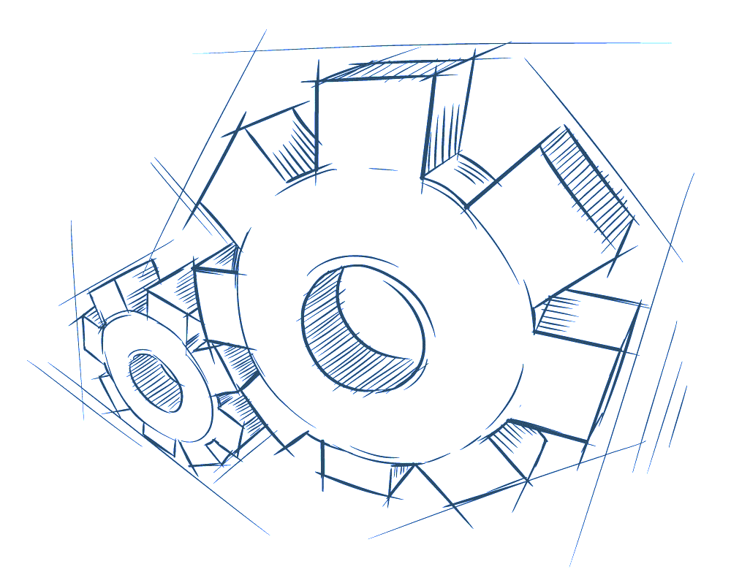
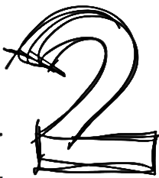
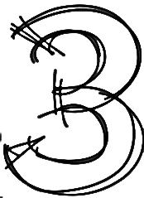
Колёса или гусеницы?
изменяемая геометрия
Как сделать гусеницы?

Slide 7
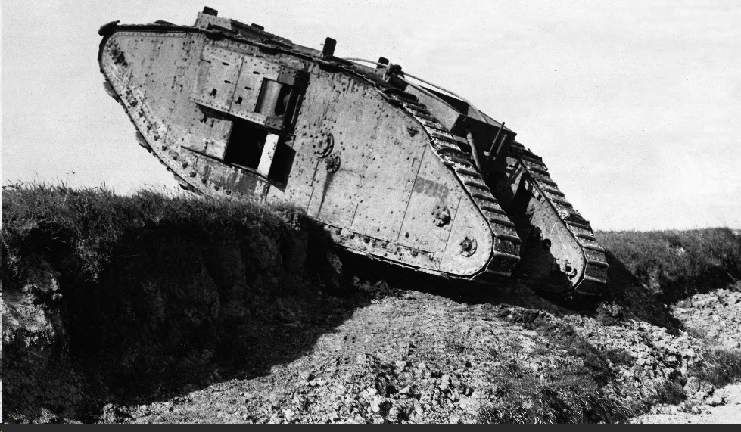
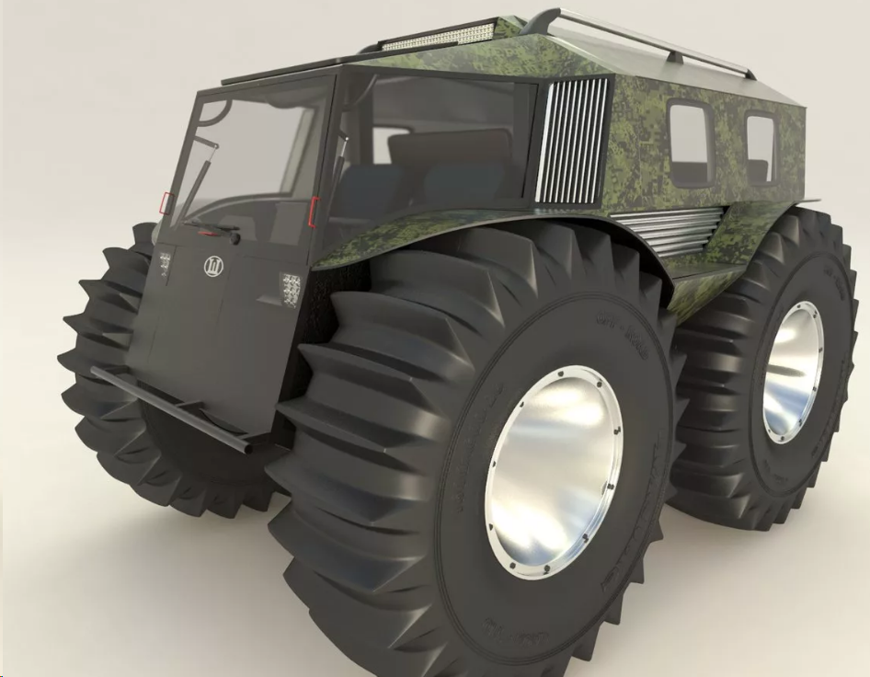
Колёса или гусеницы?
скорость или проходимость

Slide 8
гусеничная геометрия
h
Mark-IV

Slide 9
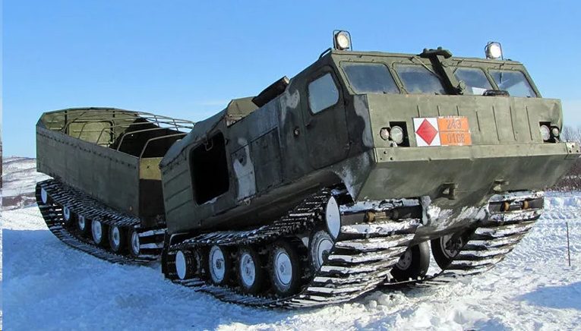
изменяемая геометрия
«Витязь»

Slide 10
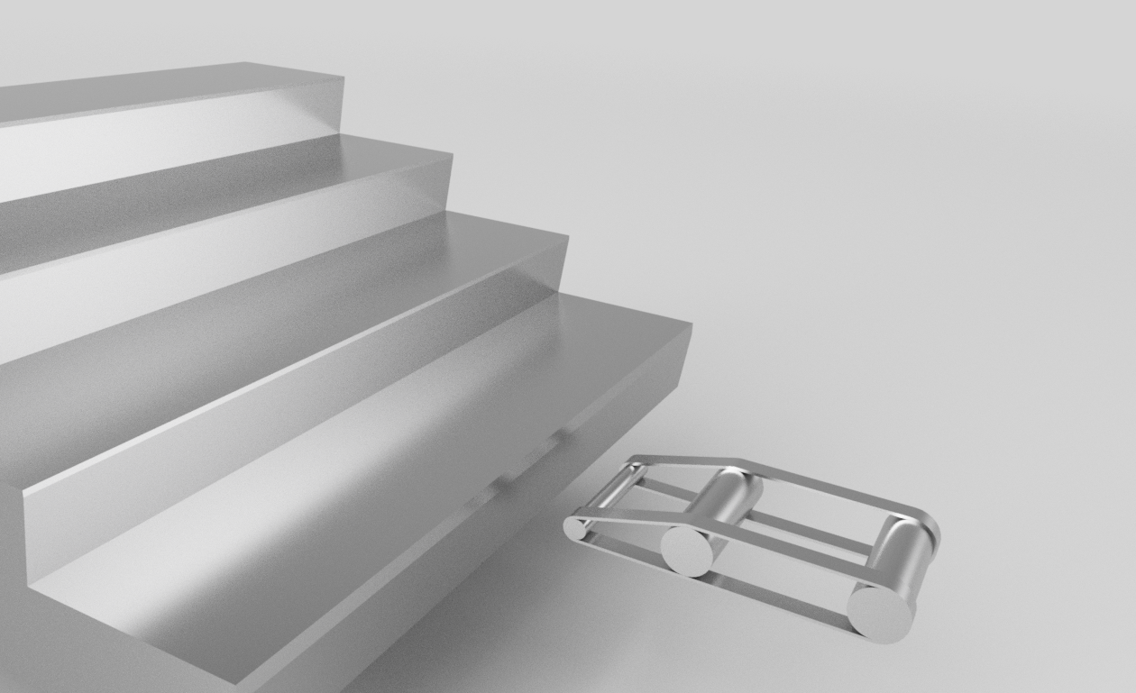
изменяемая геометрия
h
L
h
L
Как забраться в лестницу?

Slide 11
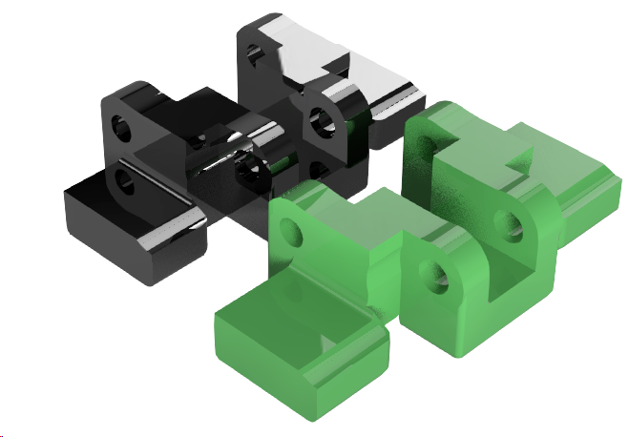
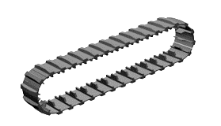
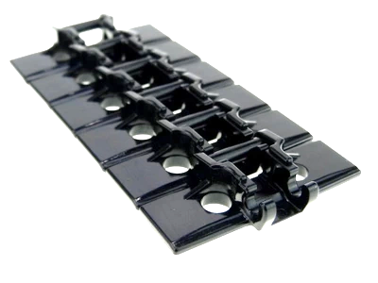
выбор гусеницы
малая
нравится!
ломается

Slide 12
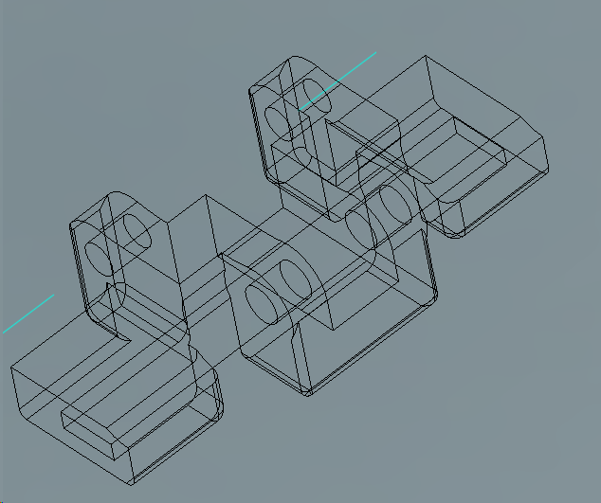
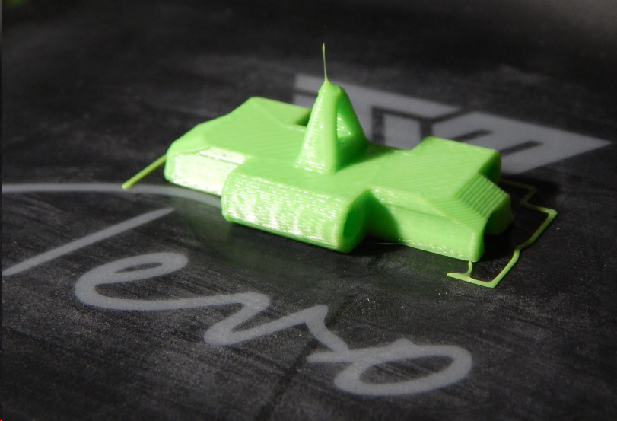
D проектирование и печать

Slide 13
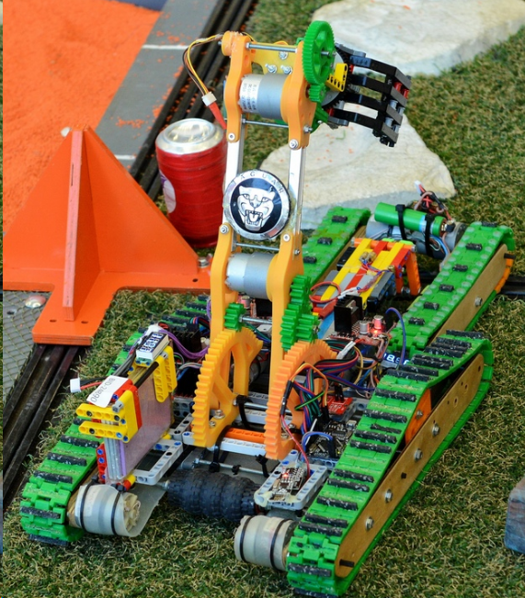
Демонстрация

Slide 14
благодарю за внимание!
Остались вопросы?
vk.com/dajaguar

